Slide 1
UDAKO
OPORRAK
2024
ERRENTEABENTURA

Slide 2
EGUTEGIA / CALENDARIO:
Uztailak 1 - 12 / 1 – 12 de julio
ORDUTEGIA / HORARIO:
Astelehena – Asteazkena / Lunes - Miércoles
9:30 – 17:30
Asteartea – Osteguna / Martes - Jueves
9:30 – 13:30
16:00 – 19:00
Ostirala / Viernes
9:30 – 16:30
LEKUA / LUGAR:
Niessen Dantzagunea
(Pelotaria kalea /Calle Pelotari)

Slide 3
HELBURU OROKORRAK
OBJETIVOS GENERALES
Udan aisialdirako esparru hezitzaile eta segurua sortzea.
Taldean esperientzia positiboak.
Haur zein begiraleekin, harremanak garatzea.
Berdinen taldetik abiaturik norbanakoaren nortasuna garatzea.
Herriko zein inguruko baliabideak ezagutzea
Euskara modu normalizatuan erabiltzea.
Generar un espacio educativo y seguro para el tiempo libre en verano.
Experiencias positivas en grupo.
Desarrollar relaciones tanto entre menores como con monitorado
Favorecer el desarrollo individual desde el grupo de iguales.
Conocer los recursos del pueblo, así como los de los alrededores.
Utilizar el euskera de un modo normalizado.

Slide 4
METODOLOGIA
METODOLOGÍA
Berdintasuna, ekitatea eta aniztasuna.
Proaktibitatea, hurbiltasuna, pertsonalizazioa, jarraipena eta prebentzioa.
Igualdad, equidad y diversidad.
Proactividad, proximidad, personalización, continuidad y prevención.

Slide 5
PROGRAMAZIOA
PROGRAMACIÓN
Aurkezpen eguna
Igerilekua
Hondartza
Padel surf
Ur jolasak
Zirku tailerra
Hibaika arraun elkartea
Eskalada
Arditurri ibilaldia
Orientazioa Guadalupen
Santa klara irla
Jolas eta egun tematikoak
Azken festa – Olimpiadak
Día de presentación
Piscina
Playa
Padel surf
Juegos de Agua
Taller de circo
Asociación de remo Hibaika
Escalada
Paseo a Arditurri
Orientación en Guadalupe
Santa klara irla
Juegos y días temáticos
Fiesta final- Olimpiadas

Slide 6
GOMENDIOAK
RECOMENDACIONES
Puntualitatea.
Lehenengo egunean aurkezpena
Huts egiteak aldez aurretik abisatzea.
Ohikoa ez den norbait badator, baimen-orri bete.
Arropa erosoa.
Hobe da baliozko gauzarik eta dirurik ez eramatea.
Motxilan beti: hamaiketakoa, ura, eguzkitako krema, muda, bisera eta zira.
Hondartza eta igerileku egunetan: bainujantzia jantzia eta krema emanda.
Erne ibili zorriekin.
Os pedimos puntualidad.
El primer día presentación al monitor/a
Avisad con antelación la falta de la/el menor.
Firmar una hoja de autorización, si alguien no habitual recoge a la/el menor
Ropa cómoda.
Es mejor no llevar cosas de valor ni dinero.
En la mochila siempre: almuerzo, agua, crema solar, muda, visera y chubasquero.
Llos días de piscina y playa: el bañador puesto y la crema dada.
Estad atentos a los piojos.

Slide 7
ERRENTEABENTURA
Azpikoordinatzaileak / Subcoordinadores/as
Mikel Mancisidor
Ane Fernández
Zuriñe Villa

Slide 8
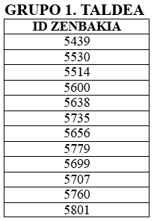
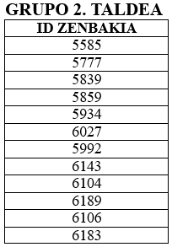
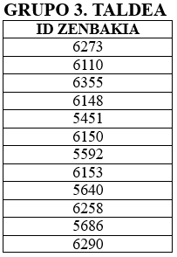
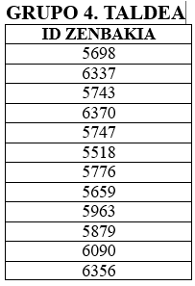
A taldea

Slide 9
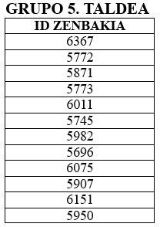
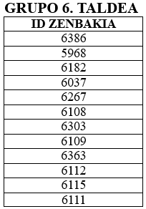
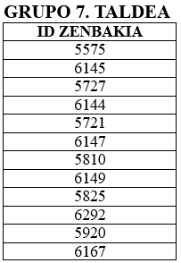
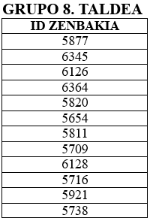
B taldea

Slide 10
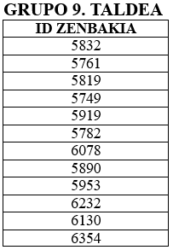
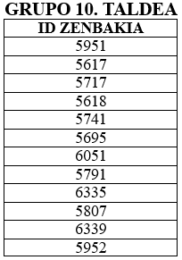
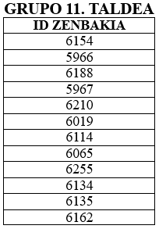
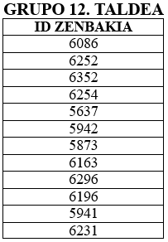
C taldea

Slide 11
KONTUAN IZAN!
¡TENED EN CUENTA!
Aurten lehen aldiz izena eman duzuen guztiei kontua sortu zaizue:
Izena ematerakoan sartutako informazioa ikusteko.
Taldearen argazkiak ikusi ahal izango dituzue.
Oraindik ez bazarete sartu, gazteria.errenteria.eus web orrialdean dagoen bideoa pausuak azaltzen zaizkizue.
Edozein zalantza izanez gero, jarri harremanetan Gazteria departamentuarekin: 943449606
Si este año es la primera vez que habéis hecho la inscripción, se os ha creado una cuenta:
Consultar los datos que distéis al hacer la inscripción.
Las fotografías del grupo.
Si todavía no habéis entrado, lo podréis hacer a través de la página web gazteria.errenteria.eus siguiendo los pasos que aparecen en el vídeo.
Para cualquier duda, poneos en contacto con el Departamento de Juventud en el 943449606.

Slide 12
gazteria.errenteria.eus
Ania: 644661147
UDAKO
OPORRAK
2024
Errenteabentura

